Slide 1


IKT mokymui ir mokymuisi
ICT for Teaching and Learning
I. Surgautienė
Ž. Jankunė
2019-12-30

Slide 2


Įrankiai klasės gyvenimo organizavimui, mokinių elgesio, veiklos ir pasiekimų fiksavimui bei stebėjimui
ClassDojo
Class Craft
Decktoys
My Class Game
Fantasy Class
Classroom Screen (https://youtu.be/1ltpwiQyEc4)

Slide 3
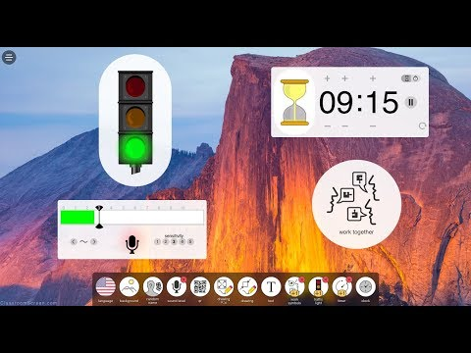


SĖKMĖS!

